Slide 1
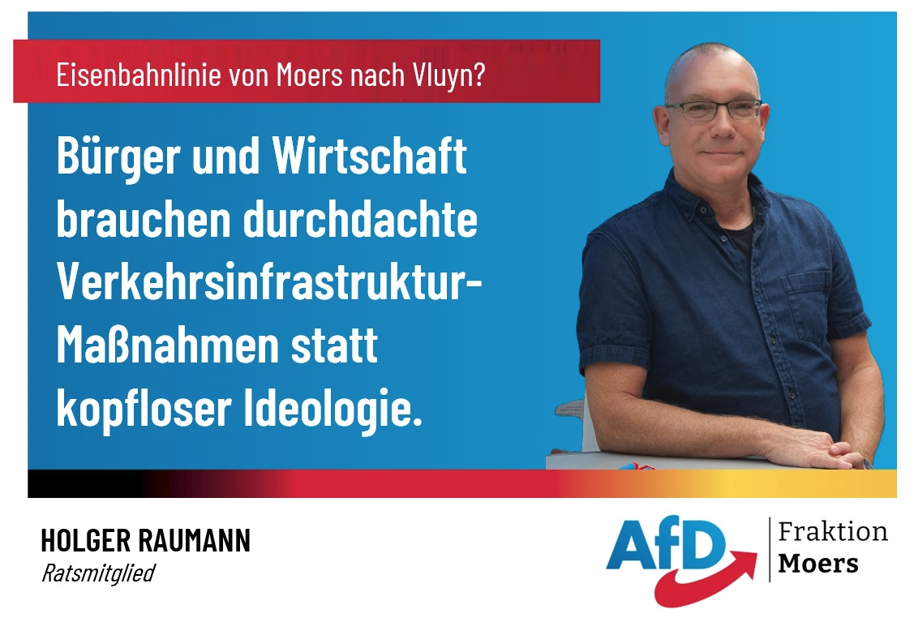

Slide 2
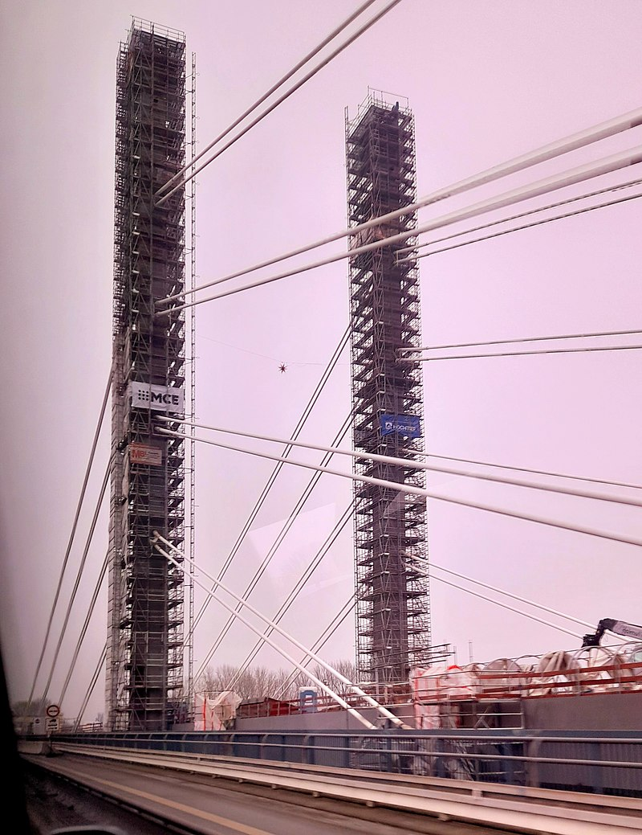
A40 nach Duisburg
Dieses Stauproblem wird absehbar wohl durch die Fertigstellung der neuen Autobahnbrücke Neuenkamp gelöst werden.
Moers verfügt über drei Möglichkeiten, Duisburg Hauptbahnhof mit öffentlichen Verkehrsmitteln zu erreichen:
Es gibt zwei Schnellbusverbindungen, die den Duisburger Hauptbahnhof in spätestens 25 Minuten erreichen (SB 10 aus Hülsdonk und SB 30 vom Königlichen Hof).
Dazu gibt es eine Zugverbindung, mit der man in ganzen 18 Minuten vom Moerser Bahnhof nach Duisburg kommt.

Slide 3
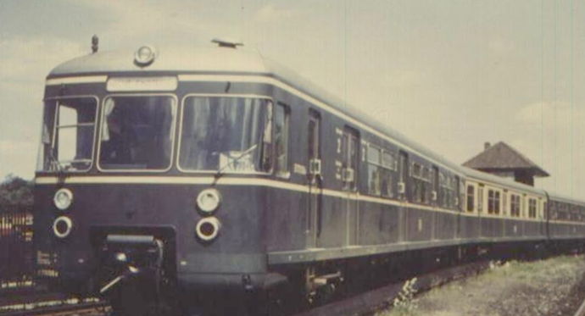
Aus Moerser Sicht gibt es keinen Grund, über eine Zugverbindung nachzudenken, die nach Vluyn geht.
Die Investition in die Bahnstrecke, die seit 1968 keinen Personenverkehr mehr gehabt hat, macht aus Moerser Sicht keinen Sinn. Sie verursacht lediglich zusätzliche Kosten.
Ob es aus Vluyner Sicht Sinn macht, sollte die Nachbarstadt entscheiden, die sämtliche Kosten tragen sollte.
Bild:
Die Moerser Kreisbahn fuhr im Personenverkehr bis 1968 von Moers über Vluyn bis Hoerstgen-Sevelen. Gut besetzt war sie nie, berichten alte Moerser. Die Linie konnte jedoch Fahrradausflügler bis fast nach Geldern bringen. Von dort war es dann nicht weit bis zur holländischen Grenze.

Slide 4
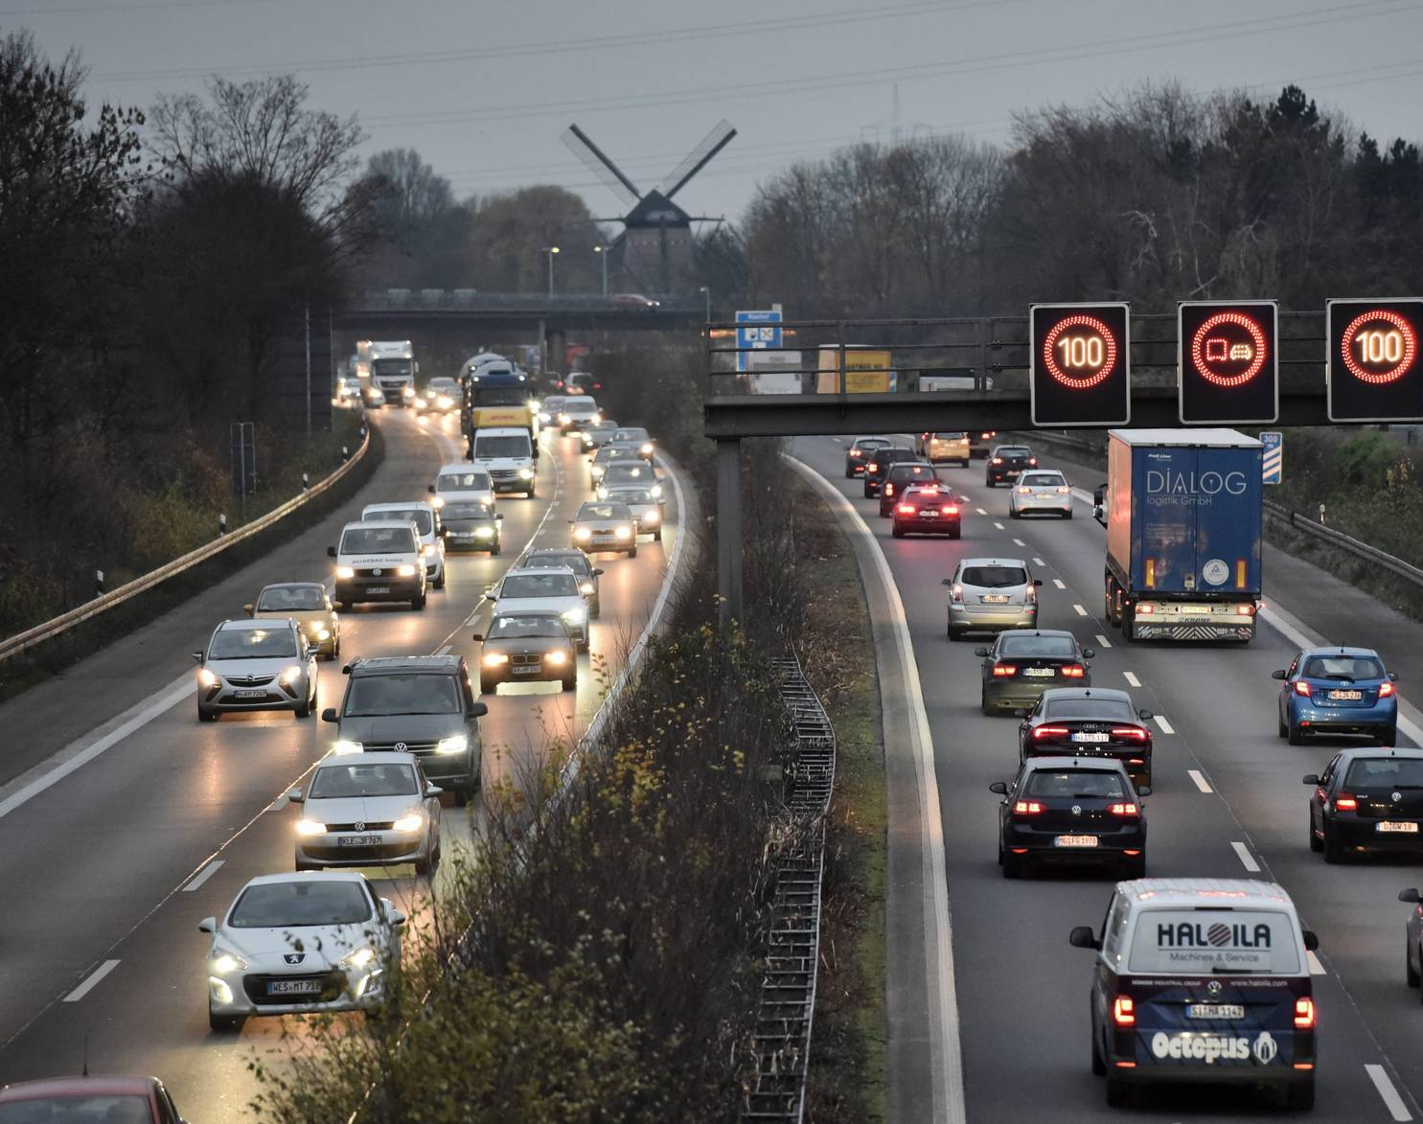
A57 nach Düsseldorf
Dieses Stauproblem bleibt weiterhin ungelöst. Jeden Tag gibt es kilometerlange Staus auf der A57 nach Düsseldorf.
Aus einer Autofahrt, die eigentlich 35 Minuten dauern sollte, werden meist 1 Stunde 20 Minuten. Das ist untragbar.
Alternativen mit öffentlichen Verkehrsmitteln gibt es von Moers aus wenig. Die einzige Verbindung ist rechtsrheinisch und führt über Duisburg. Mit der Regionalbahn kann man dann Düsseldorf in 1 Stunde 20 Minuten erreichen, wenn man den richtigen Zug erwischt. Das halten wir für nicht attraktiv genug.

Slide 5
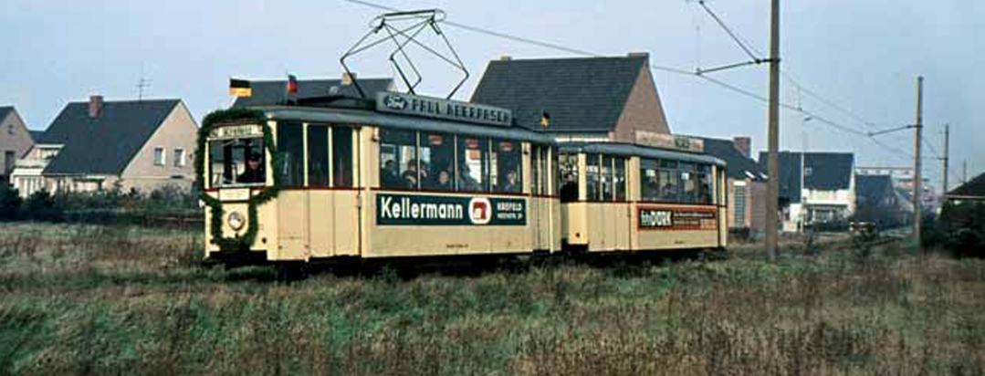
Ähnlich wie bei der „Bimmelbahn nach Vluyn“ könnte man hier eine Anleihe an Ideen aus der Vergangenheit machen.
Schließlich konnte man mit der Straßen-bahnlinie 12 bis November 1963 von Moers nach Düsseldorf fahren.
Die Straßenbahn gibt es heute noch. Sie hört allerdings in Elfrath an der Grenze zu Moers auf.
Mit einer Verbindung bis zum Autobahn-kreuz Moers und einer Fahrtzeit von dort bis Düsseldorf von nicht mehr als 45 Minuten wäre das sicher ein Angebot, was viele Pendler überzeugen könnte, das neue Angebot zu nutzen.
Bild:
Die Moerser Straßenbahn Linie 12 bei ihrer Abschiedsfahrt am 2.11.1963, die Aufnahme wurde auf dem heutigen Sperlingsweg vor der Kreuzung Biefang, vor dem Haus Schwanenring 29 gemacht, das weiße Haus hinter der Bahn ist Rotkehlchenweg 12; die Straßenbahn war bis zum letzten Tag gut besetzt.

